Slide 1




XÉ TÚI MÙ
Luật chơi:
HS chọn 1 túi mù với các tên nhân vật lịch sử bất kì.
Đọc và trả lời 1 câu hỏi bên trong túi mù
Trả lời đúng HS sẽ nhận được túi mù phần thưởng

Slide 2












TRÒ CHƠI
XÉ TÚI MÙ

Slide 3







Hai Bà Trưng
Bà Triệu
Lý Bí
Triệu Quang Phục
Mai Thúc Loan
Phùng Hưng

Slide 4



Triệu Đà chiếm được Âu Lạc vào năm nào?
A. 179 TCN
B. 40
C. 43
D. 208 TCN

Slide 5




Từ thời nhà Hán, thành nào trở thành trị sở của chính quyền đô hộ phương Bắc?
A. TỐNG BÌNH
B. ĐẠI LA
C. LUY LÂU
D. CỔ LOA

Slide 6



TỪ SAU KHỞI NGHĨA NÀO, CHÍNH QUYỀN CÁC CẤP ĐỀU DO NGƯỜI HÁN NẮM GIỮ?
A. BÀ TRIỆU
B. HAI BÀ TRƯNG
C. PHÙNG HƯNG
D. LÝ BÍ

Slide 7


CHÍNH QUYỀN ĐÔ HỘ PHƯƠNG BẮC
NẮM ĐỘC QUYỀN VỀ
A. HẢI SẢN
B. RƯỢU
C. THUỐC PHIỆN
D. SẮT, MUỐI

Slide 8





NGHỀ NÀO LÀ NGHỀ MỚI XUẤT HIỆN TRONG THỜI BẮC THUỘC?
A. TRỒNG LÚA
B. ĐÚC ĐỒNG
C. RÈN SẮT
D. LÀM GIẤY

Slide 9




TẦNG LỚP NÀO SẼ LÀ THỦ LĨNH CỦA CÁC CUỘC ĐẤU TRANH GIÀNH ĐỘC LẬP CHO NGƯỜI VIỆT?
A. NÔNG DÂN
B. THƯƠNG NHÂN
C. THỢ THỦ CÔNG
D. HÀO TRƯỞNG

Slide 10






BÀI 16
CÁC CUỘC KHỞI NGHĨA TIÊU BIỂU GIÀNH ĐỘC LẬP TRƯỚC THẾ KỈ X (tiết 1)

Slide 11
Bài 16: Các cuộc khởi nghĩa tiêu biểu giành độc lập trước thế kỷ X
1. Khởi nghĩa Hai Bà Trưng
NHIỆM VỤ HỌC TẬP ĐÃ CHUYỂN GIAO
Nhóm 1: Tìm hiểu thông tin về những người lãnh đạo cuộc khởi nghĩa Hai Bà Trưng.
Nhóm 2: Tìm hiểu nguyên nhân, mục đích của cuộc khởi nghĩa Hai Bà Trưng.
Hình thức báo cáo: PowerPoint, sơ đồ tư duy, bảng biểu, video,…

Slide 12
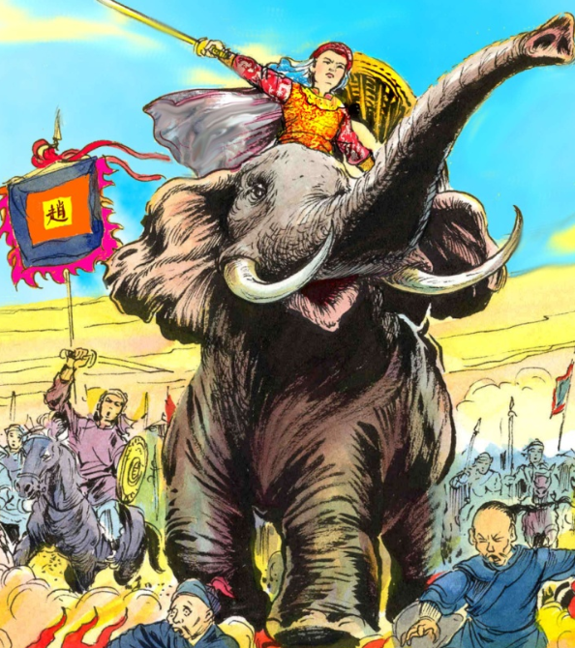
Hồ sơ nhân vật lịch sử
Trưng Trắc - Trưng Nhị
Sinh ra và lớn lên ở đôi bờ sông Hồng (Từ Hạ Lôi – Mê Linh đến thị xã Sơn Tây – Hà Nội).
Là hai người con gái của một Lạc tướng ở Mê Linh.
Tương truyền tên gọi của hai bà được dân gian giải thích bắt nguồn từ cách gọi theo tên các loại kén.

Slide 13
1. Khởi nghĩa Hai Bà Trưng
a. Nguyên nhân, mục đích

Slide 14
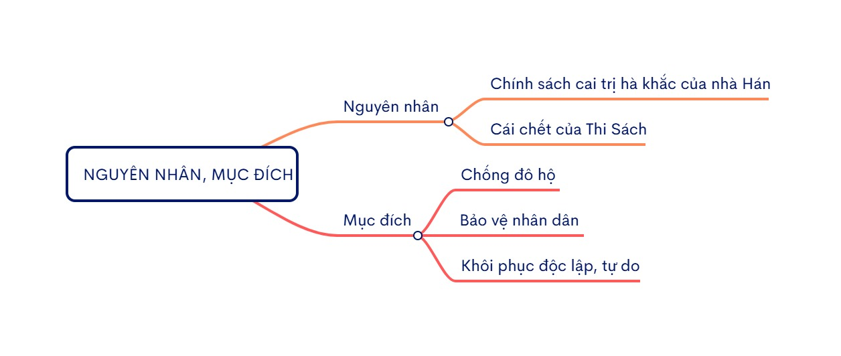
1. Khởi nghĩa Hai Bà Trưng
a. Nguyên nhân, mục đích

Slide 15
1. Khởi nghĩa Hai Bà Trưng
b. Diễn biến
NHIỆM VỤ HỌC TẬP
Hoạt động nhóm: 4 nhóm.
- Thời gian: 5 phút.
- Nội dung:
+ Theo dõi video về diễn biến cuộc khởi nghĩa Hai Bà Trưng.
+ Hoàn thành sơ đồ diễn biến cuộc khởi nghĩa Hai Bà Trưng.

Slide 16







Sơ đồ diễn biến cuộc khởi nghĩa Hai Bà Trưng
Mùa xuân năm 40
Từ sông Hát
Nghĩa quân tiến công
Khởi nghĩa thắng lợi
Hai Bà Trưng phất cờ khởi nghĩa ở Hát Môn
Nghĩa quân theo đường sông Hồng tiến xuống Mê Linh, Cổ Loa
Chiếm Luy Lâu – trụ sở của chính quyền đô hộ
Tô Định rút chạy về nước

Slide 17
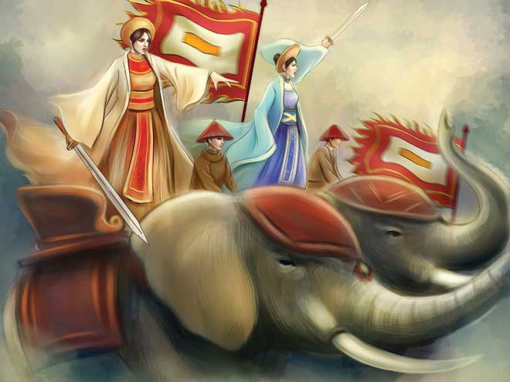
Bài 16: Các cuộc khởi nghĩa tiêu biểu giành độc lập trước thế kỷ X
1. Khởi nghĩa Hai Bà Trưng
a. Nguyên nhân, mục đích
b. Diễn biến
- Mùa xuân năm 40, Trưng Trắc, Trưng Nhị dấy binh khởi nghĩa.
- Nghĩa quân nhanh chóng chiếm được Mê Linh, Cổ Loa và hạ được thành Luy Lâu. Tô Định bỏ chạy về nước.

Slide 18




Thảo luận nhóm đôi
Thời gian: 2 phút
Cho biết kết quả và ý nghĩa của cuộc khởi nghĩa Hai Bà Trưng?
 | Hoạt động cá nhân: Suy nghĩ độc lập trả lời các câu hỏi.
 | Bắt cặp: Trao đổi với bạn bên cạnh suy nghĩ của mình.
 | Chia sẻ: Đại diện nhóm đôi chia sẻ những điều vừa trao đổi trước lớp

Slide 19
1. Khởi nghĩa Hai Bà Trưng
c. Kết quả, ý nghĩa
* Kết quả:
Cuộc khởi nghĩa giành được quyền tự chủ trong ba năm nhưng cuối cùng bị đàn áp do tương quan lực lượng chênh lệch.
* Ý nghĩa:
Chứng tỏ tinh thần đấu tranh bất khuất của người Việt
Tạo tiền đề cho việc khôi phục nền độc lập, tự chủ sau này.

Slide 20
Để bày tỏ lòng biết ơn đối với Hai Bà Trưng nhân dân ta đã làm gì?

Slide 21
NHANH TAY NHANH MẮT
Luật chơi:
HS làm việc theo nhóm, đăng nhập đường link: https://quizizz.com/join?gc=08724264 để trả lời 05 câu hỏi trắc nghiệm
Phần mềm Quizizz sẽ ghi nhận và xếp thứ hạng các nhóm
Nhóm nào nhanh và đúng nhiều sẽ giành chiến thắng.

Slide 22

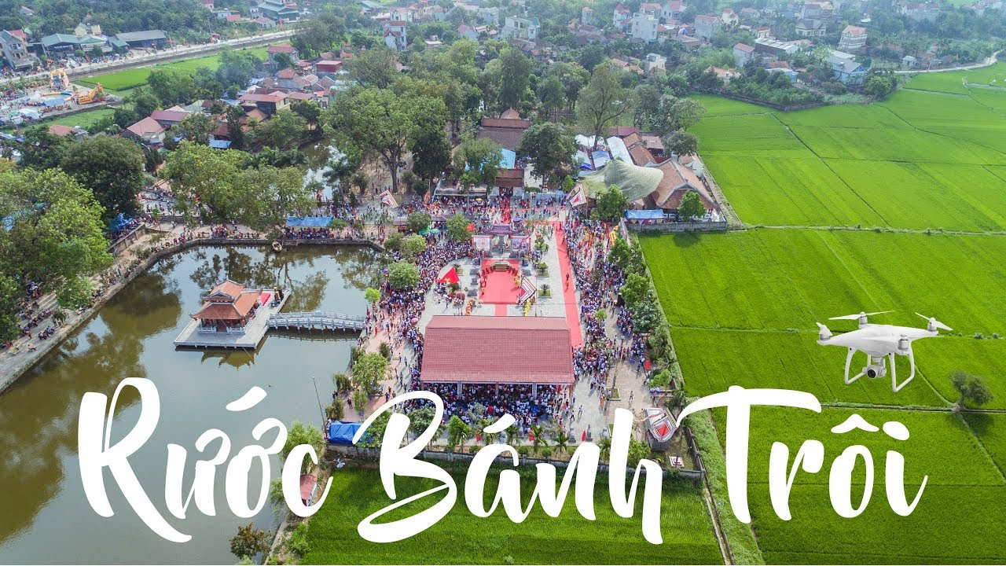

VẬN DỤNG
Hãy đóng vai 1 hướng dẫn viên du lịch em hãy giới thiệu về:
Lễ hội rước bánh trôi.

